Slide 1

Arianto Subogo - Commercial Team
PT. Acer Indonesia

Slide 2
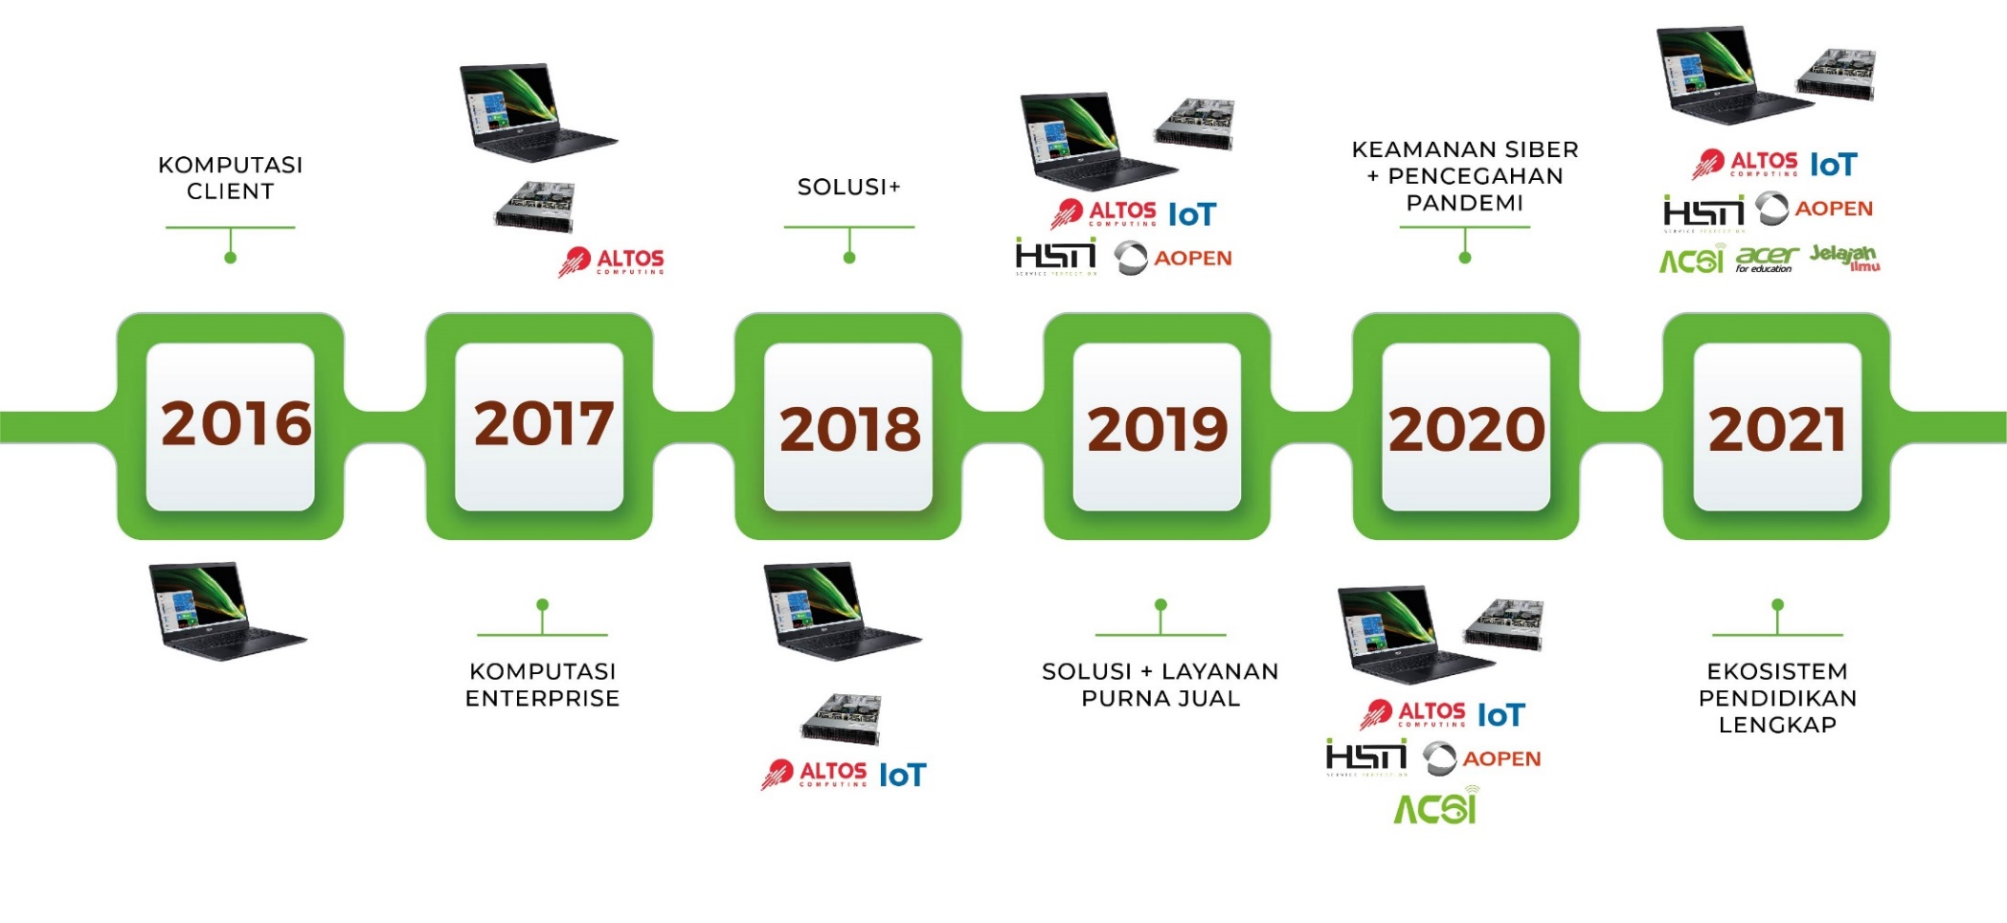
Perjalanan Inovasi Acer Indonesia
2016
2017
2018
2019
2020
2021
SAAT INI
-

Slide 3



Komitmen Acer Menawarkan Produk
dan Layanan Purna Jual Terbaik
Acer
Manufacturing Indonesia
23 TAHUN
Acer Indonesia
Acer di Indonesia sejak tahun 1999
Penghargaan
Top Brand
untuk kategori Laptop/Notebook 2008-2022
Indonesia Customer Statisfaction Award
2008-2022
105 Lokasi Layanan Walk-in
87 kota
35 Provinsi
2 di Dili (Timor Leste)
>300 Lokasi Layanan On-site
Produksi Chromebook, Windows Notebook, PC All in One (AIO), Desktop, Mini PC, Server, Monitor dan Projector.
Kustomisasi hardware maupun software
Standar internasional
Tersertifikasi ISO

Slide 4



Acer Manufacturing Indonesia
Acer Indonesia menghadirkan fasilitas produksi lewat Acer Manufacturing Indonesia (AMI) yang sudah berdiri sejak 2012. Sebagai pabrik yang menerapkan standar global demi menghasilkan produk yang berkualitas, AMI telah memiliki sertifikasi ISO 9001:2015 tentang pemenuhan kebutuhan pelanggan melalui mutu dan peningkatan kualitas; ISO 14001:2015 untuk sistem manajemen lingkungan; dan ISO 45001:2018 untuk manajemen keselamatan dan kesehatan kerja.
Pabrik ini didirikan dengan fasilitas yang lengkap :
Produksi Chromebook, Windows Notebook, PC All in One (AIO),
Desktop, Mini PC, Server, Monitor, dan Projector
Kustomisasi hardware maupun software
Standar internasional
Tersertifikasi
Notes:
Slide Baru

Slide 5
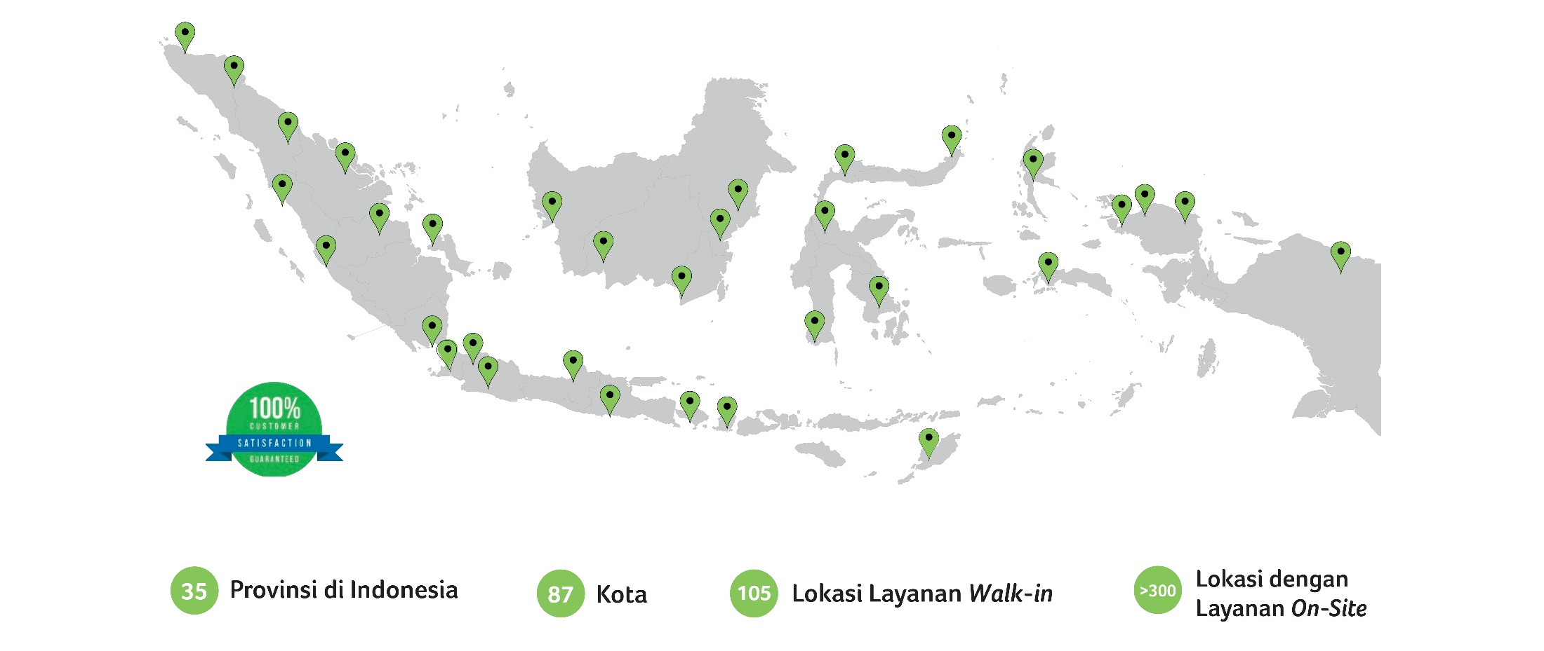
Jaringan Layanan yang Terluas dan Profesional
Notes:
Dengan Dukungan dan Layanan purna jual terluas dan professional di seluruh indonesia

Slide 6
Acer Chromebook

Slide 7

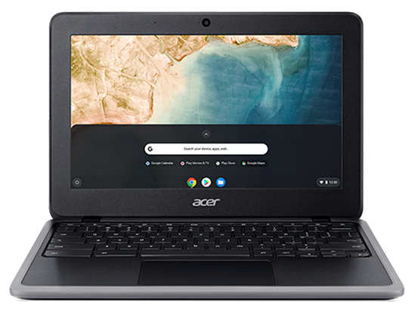



Spesifikasi Teknis Acer Chromebook C733
N4020
4Core up to 2.1Ghz
RAM 4GB DDR4
32GB
Internal(Onboard)
Cloud

Slide 8
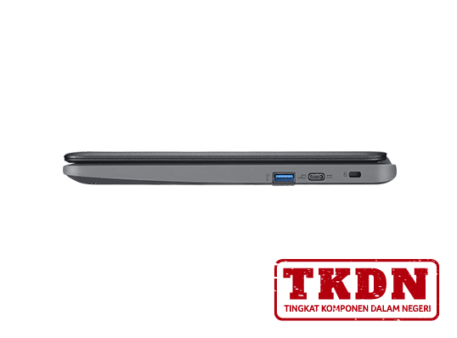
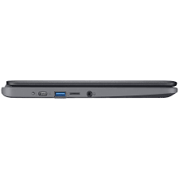
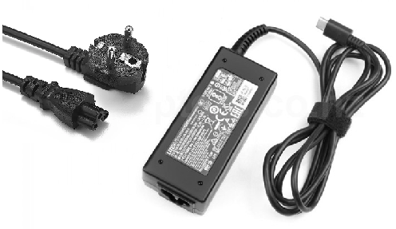
Kelengkapan dan Tampilan Produk
Tampilan Kanan
No | Deskripsi
1 | USB 3.1 Gen 1
2 | USB Type C
3 | Kesington Lock
4 | Audio Out
5 | Micro SD Slot (Optional)
6 | USB 3.1 Gen 1
7 | USB Type C
8 | LED Light
1
2
3
Tampilan Kiri
4
5
6
7
8
*

Slide 9

Nilai Tambah dari Acer for Indonesia
untuk Pelanggan dengan Produk TKDN
Jaminan penyelesaian
purna jual dengan waktu
yang pasti di seluruh
Indonesia*
Garansi tambahan 1 tahun
untuk suku cadang
tanpa biaya**
Garansi jasa perbaikan
purna jual 3 tahun
tanpa biaya**
Pemeriksaan kesehatan
dan asesmen siber
pada website*
Akses khusus untuk
informasi produk dan teknis
di 1500-155
*Syarat dan ketentuan berlaku
**Berlaku untuk notebook & chromebook yang bergaransi standard 1 tahun

Slide 10

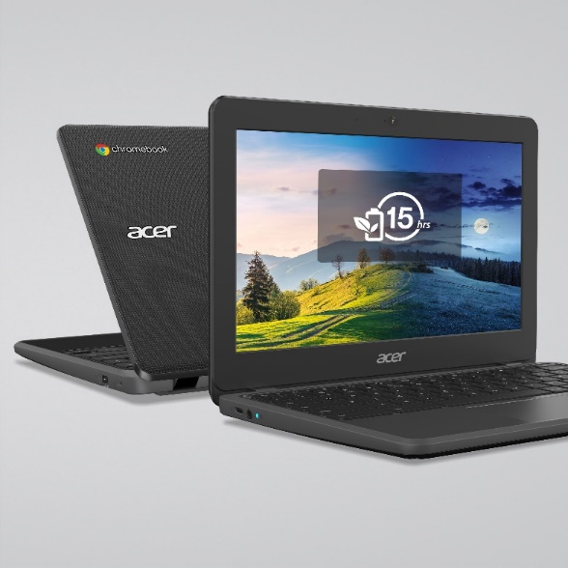
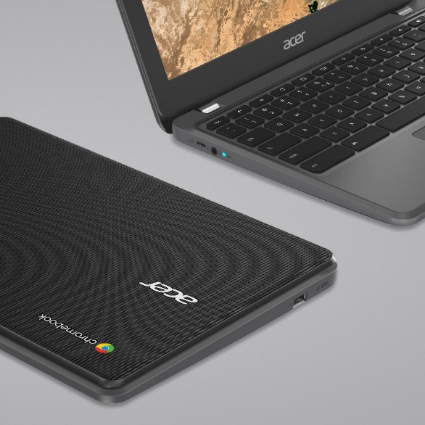
1. Daya Tahan Military Grade
Lulus uji Military Standard Military Standard (MIL-STD 810H¹), unit teruji melewati segala pemakaian normal sehari-hari. Terdapat lapisan peredam getar dan desain yang kokoh melindungi unit dari jatuh dari ketinggian 122cm dan tekanan sampai 60 kg.
2. Kemampuan Baterai Seharian
Chromebook ini memiliki kemampuan baterai yang tahan seharian. Baterai di Chromebook bisa digunakan sampai sekitar 15 jam.
3. Belajar dengan awal.
Fitur ini cocok dengan anak-anak, karena memiliki sertifikasi standar keamanan mainan (toy safety standards⁾) ASTM F963-16 dan UL/IEC 60950-1.

Slide 11
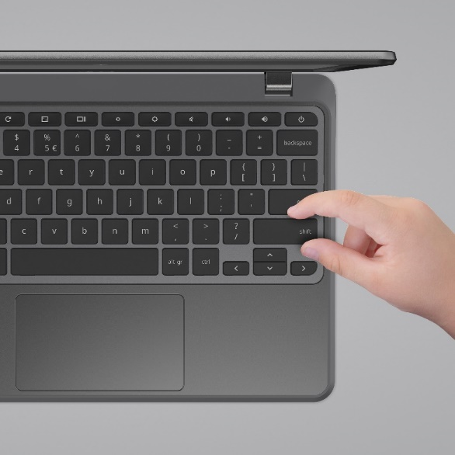


4. Desain Keyboard
Unit ini menggunakan tombol keyboard Mekanik. Membuat setiap huruf bertahan di tempatnya di segala kondisi, meskipun bekerja seharian dan berbagi dengan teman-teman sekelas.
5. Pembelajaran Kolaboratif
Dengan kemampuan layar yang bisa dilihat seluas 78 Derajat Membuat interaksi pembelajaran baik online maupun offline lebih interaktif.
5. Specifications may vary depending on model and/or region.
6. OS yang Pintar
Nikmati semua fitur yang ditawarkan oleh Chrome OS antara lain, Waktu boot yang lebih cepat, tampilan yang mudah digunakan, perlindungan dari malware yang tertanam di system dan akses ke jutaan aplikasi yang ada di Android™ apps on Google Play™,.

Slide 12
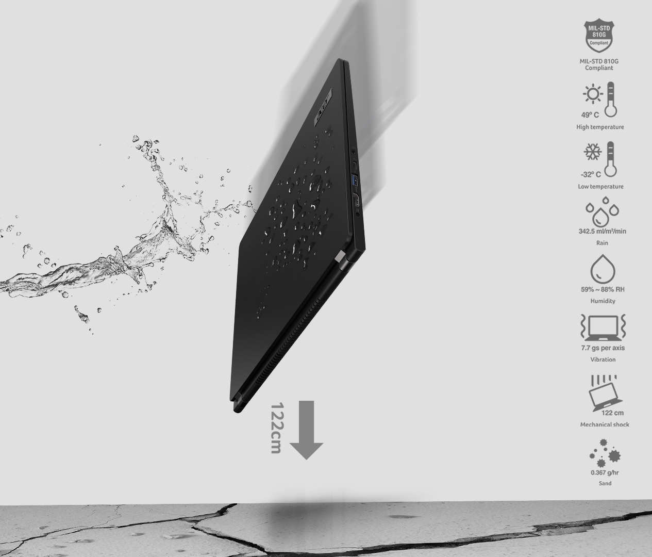

Laptop dengan Standar Military Grade
Sesuai namanya, laptop dengan standar military grade adalah laptop yang memiliki bodi yang kokoh sehingga tahan digunakan di berbagai medan dan situasi.
Daya tahan laptop tersebut harus lulus uji ketahanan militer, seperti ketika dijatuhkan dari ketinggian sekitar 120 cm, atau diguncangkan dari berbagai sisi. Selanjutnya, laptop harus lolos uji getaran, kelembapan, berada di suhu tinggi dan rendah, hingga ketahanan di dalam air.
Sementara desain pembuangan yang unik melindungi komponen internal jika tidak sengaja tertuang air sampai maksimum 330 ml.

Slide 13
Panduan Singkat Penggunaan

Slide 14


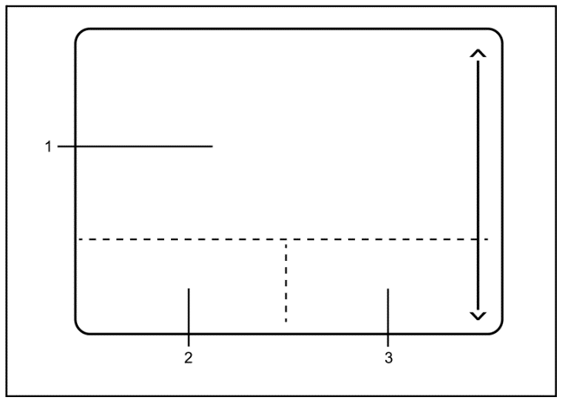


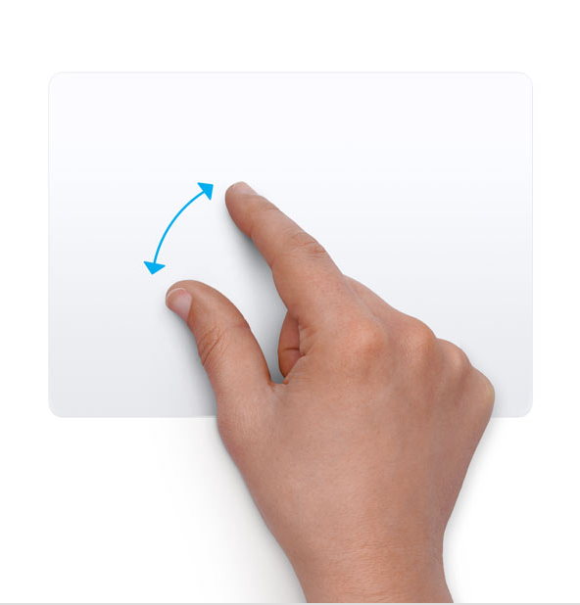
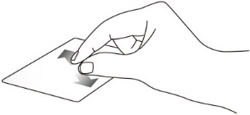



Tampilan Chromebook
Klik Kanan
Scroll
4
Touchpad Basic
3
4
Tap Klik/Move
1
Tap Klik/Move
Klik Kiri
Klik Kanan
scroll
Zoom In & Out
1
3
Move
Move
Aktifkan Tap drag touchpad di menu setting
Drag
Tap 2 kali, lalu geser
2
Klik Kiri di tahan

Slide 15
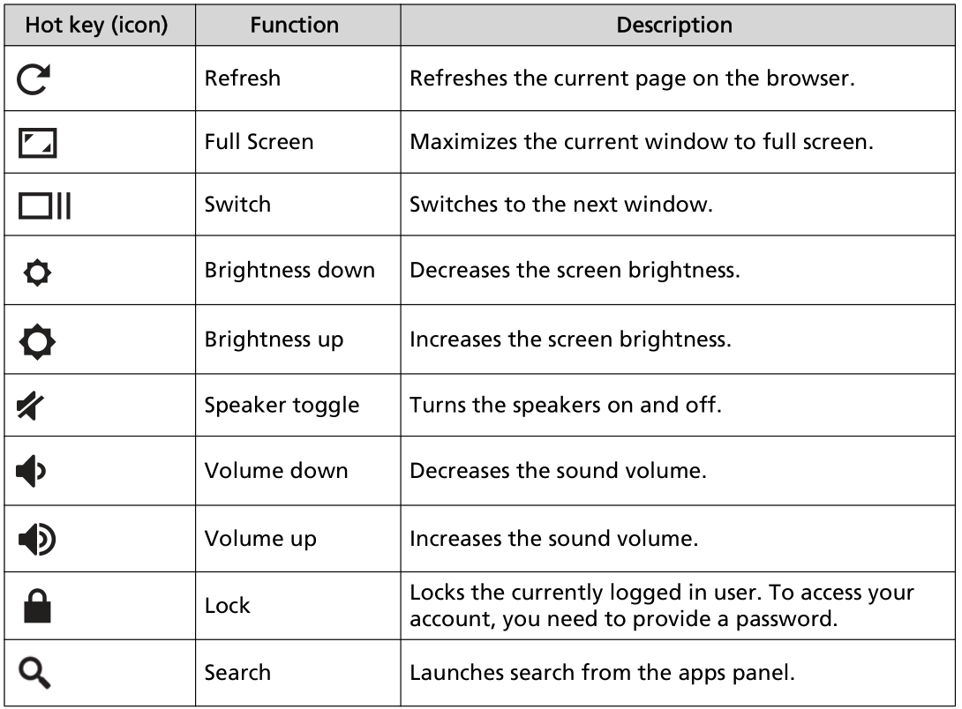
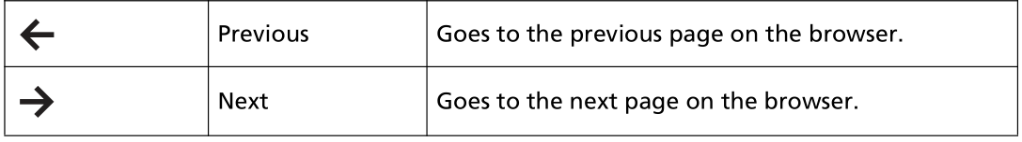

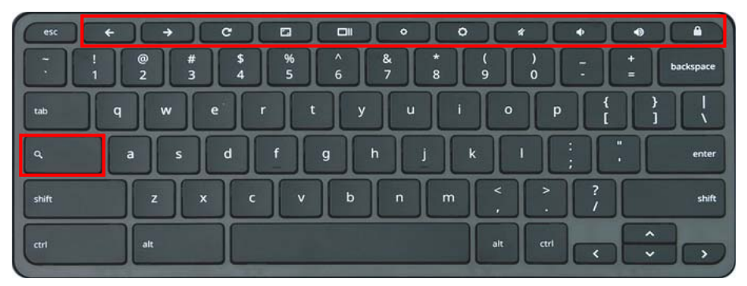
Keyboard Chromebook
Layout Keyboard
Keyboard Chromebook

Slide 16
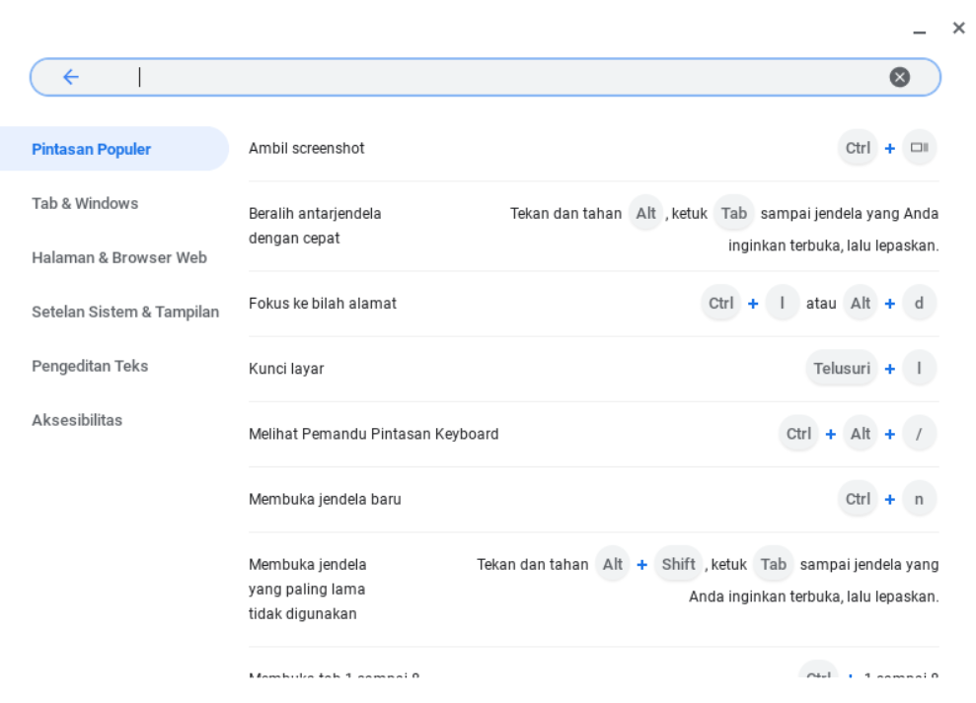
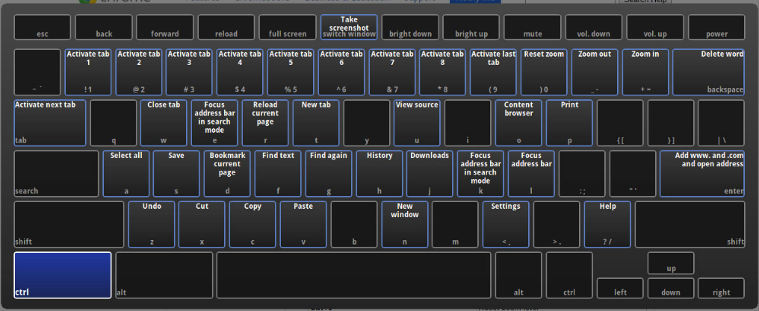
Shortcut
All Shortcut
Ctrl + Alt + ?/

Slide 17
Microsoft Office VS Google Workspace
Microsoft Office | Google Workspace
Word | Docs
Excel | Sheet
Outlook | Mail
One Drive | Drive
PowerPoints | Slides
Teams | Meet

Slide 18
Layanan Purna Jual

Slide 19
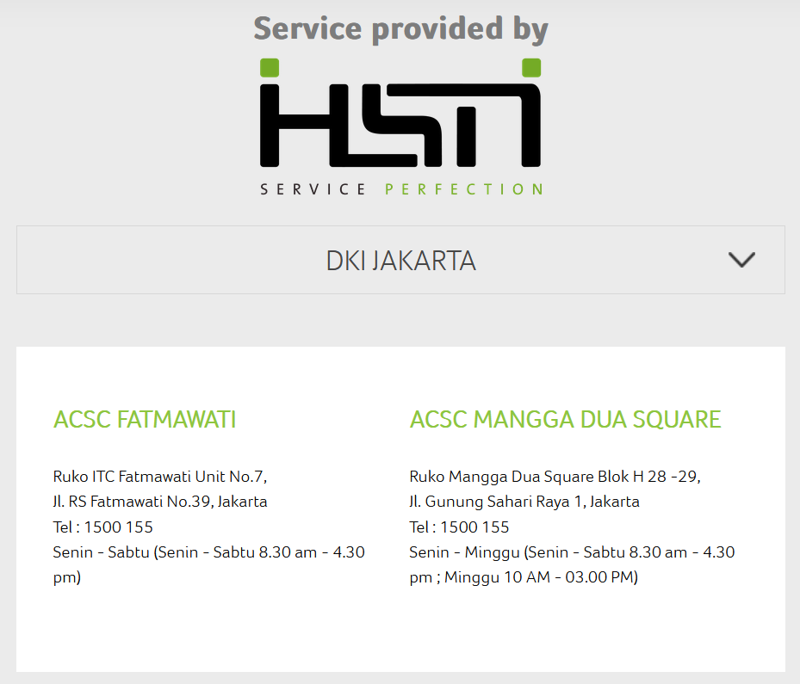
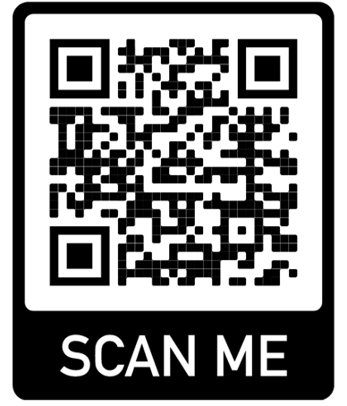
Layanan Purna Jual – Acer Service Center
  https://www.acerid.com/acer-service-center/

Slide 20
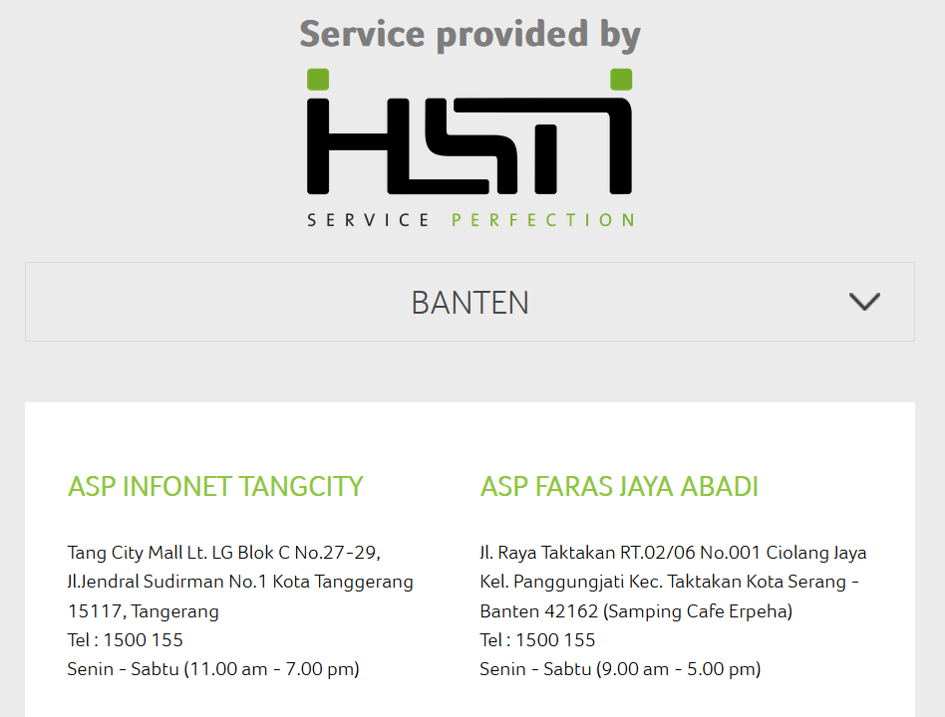
Layanan Purna Jual – Acer Service Center
  https://www.acerid.com/acer-service-center/

Slide 21
Cara-cara menghubungi Acer Service Center :
Contact Center – 1500-155
Email – peduli@acer.com
Facebook – Acer.Indonesia
Twitter – acerid
Instragram – acerid
Whatsapps – 0855-133-2237

Slide 22
Acer Projector X1

Slide 23
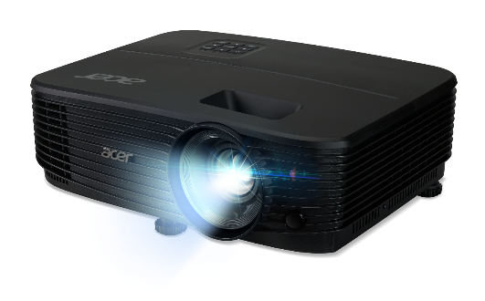
PENGENALAN PRODUK
Acer Projector X1
Spesifikasi:
DLP System, XGA(1024x768) native
- Mendukung resolusi WUXGA
4000 ANSI Lumens (Kecerahan)
Daya tahan Lampu hingga 15.000 Jam
VGA In/Out, Composite, & HDMI
3W Built-in Speaker, 2.8Kg
Selling Points:

Slide 24
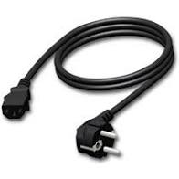
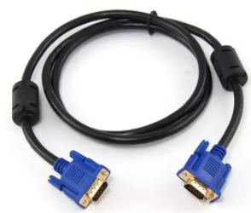
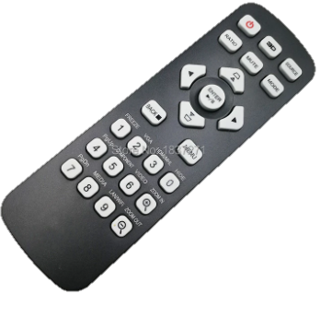
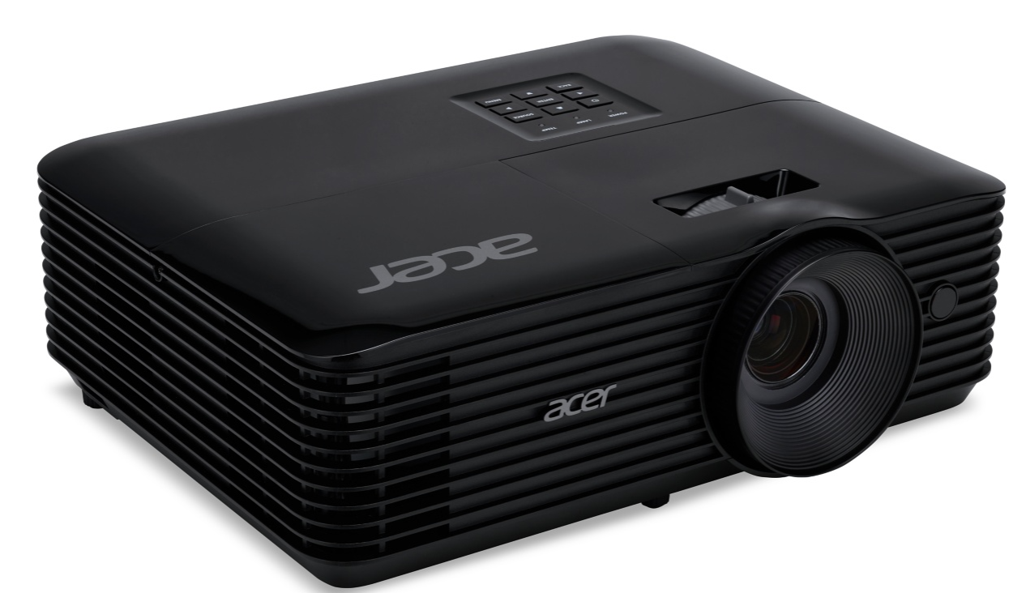
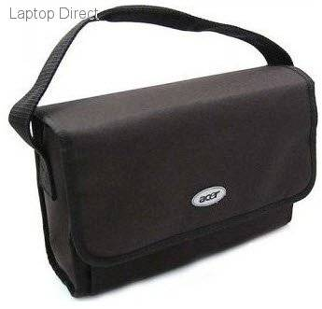
KELENGKAPAN PRODUK

Slide 26
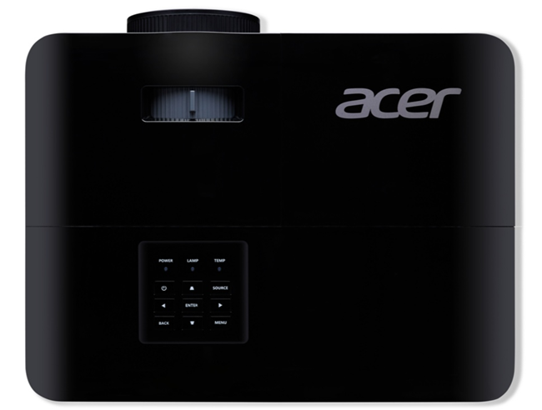
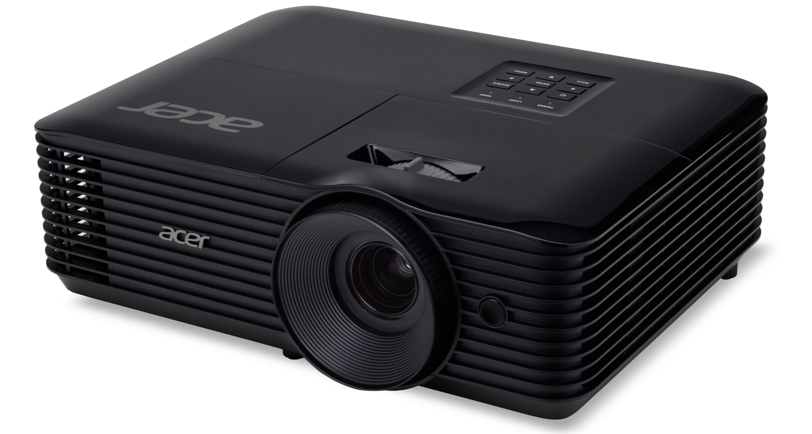
PENGENALAN PRODUK
Lens
Focus ring
Zoom ring
Control Panel
Infra Red

Slide 27
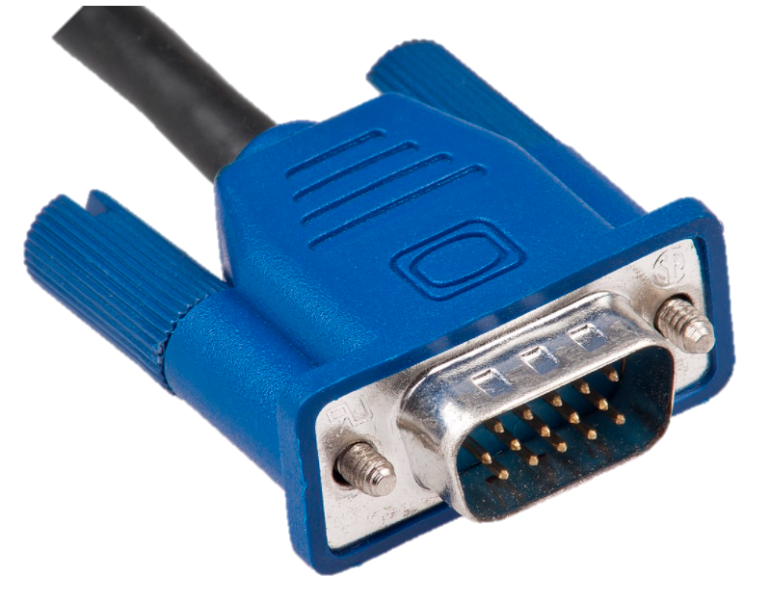
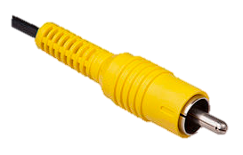
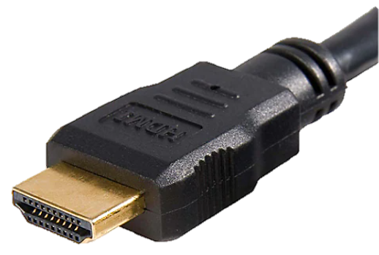
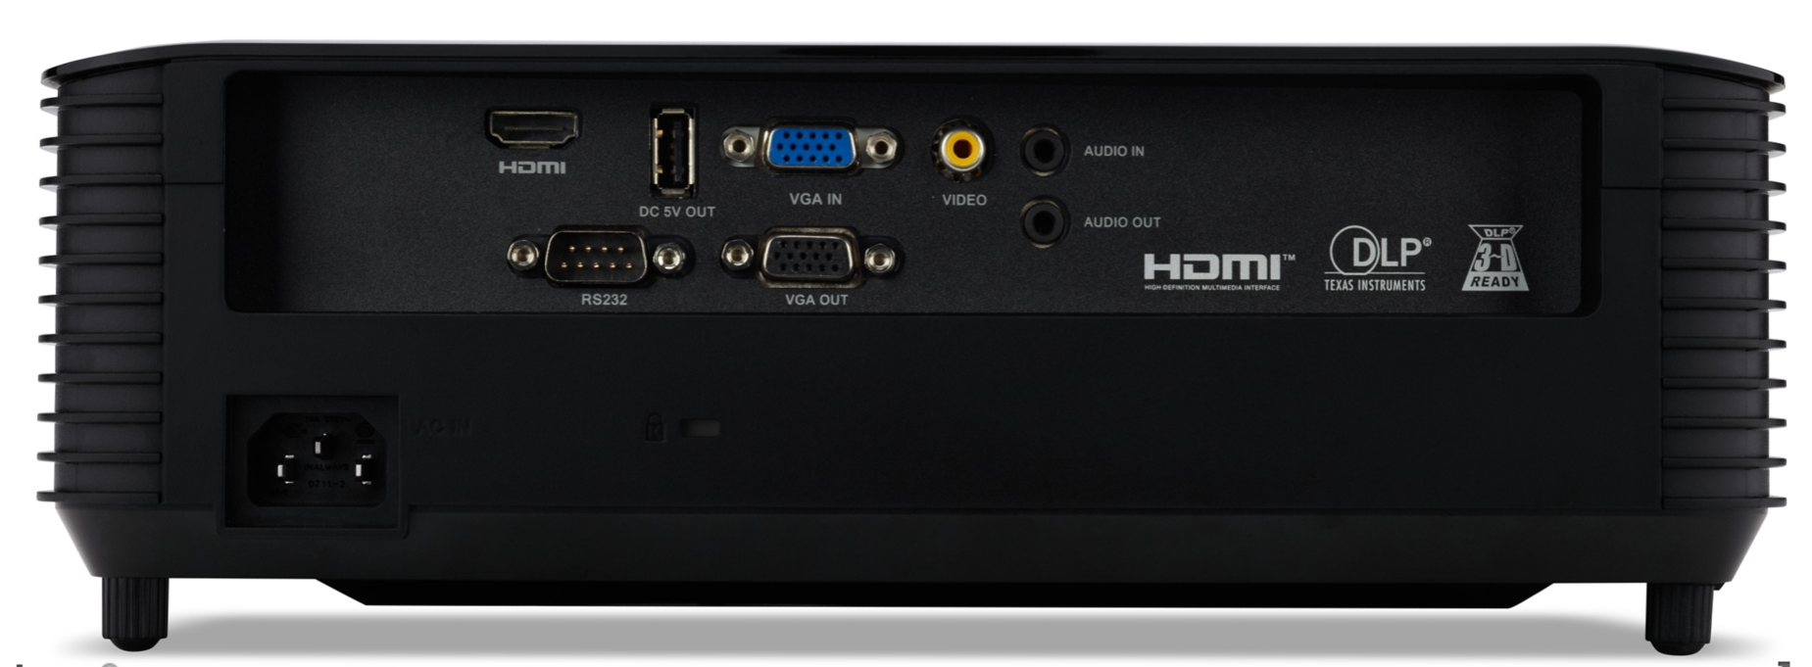
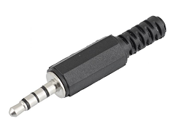
PENGENALAN PRODUK
USB Port
Composite video
VGA in
HDMI
Audio in
Power Socket
RS232
VGA out
Audio Out

Slide 28
Panduan Singkat Penggunaan

Slide 29
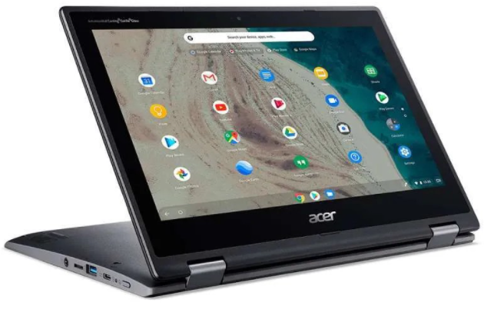
PANDUAN SINGKAT PENGGUNAAN
Sambungkan projector ke suplai daya.
Nyalakan projector dengan menekan tombol power.
Sambungkan projector ke Laptop/ PC.

Slide 30
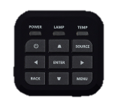
PANDUAN SINGKAT PENGGUNAAN
Lampu Indikator
Power : Biru bila posisi ON, Merah posisi Standby,
Mati posisi OFF/ belum tersambung listrik.
Lamp : Menyala jika lampu projector bermasalah.
Temp : Menyala jika suhu projector terlalu panas.
Tombol untuk menyalakan / mematikan projector.
Tombol untuk memilih sumber input video (HDMI, VGA, Composite atau S-Video).

Slide 31

GARANSI PROJECTOR
3 tahun sparepart.
3 tahun service.
1 tahun / 1000 jam lampu.

Slide 32

THE BEST IS YET TO COME

